Slide 1
Monitor di neutroni basato su Micro Channel Plate
Richiamo dello schema di funzionamento del monitor
Aggiornamento dall’ultimo meeting
Modifiche prototipo per test con fascio di neutroni
Vincenzo Variale – LNS, 25 Novembre

Slide 2
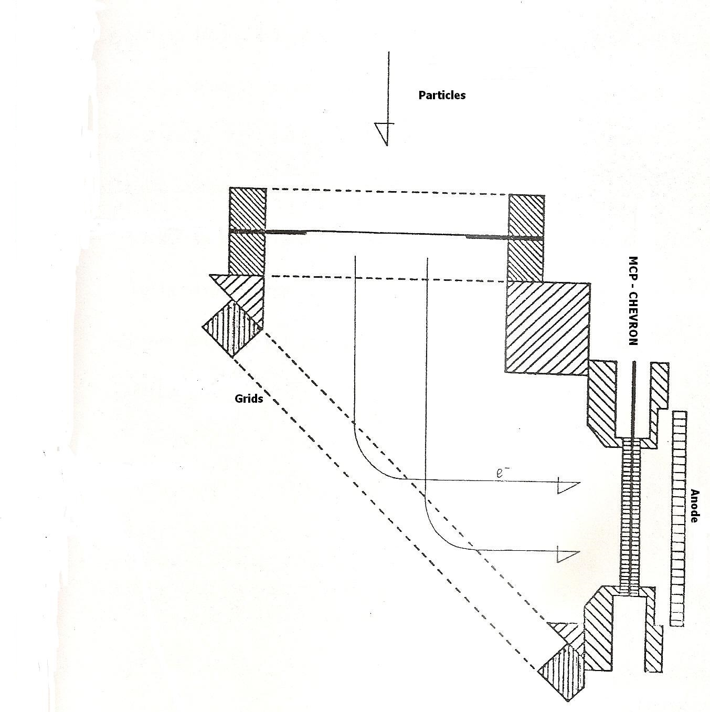
Principio di funzionamento del Monitor di neutroni con MCP
Neutron
Fogliolina di C da 20 mg/cm2
Plastic
Si potrebbe depositare ⁶Li per rivelare i neutroni
Stainless steel
Griglie da 1kV
Nota: gli elettroni di stripping escono con pochi eV e sono accelerati dalla
griglia posta a 1kV. Poi continuano con velocità costante verso le griglie a 45°
Che li deflettono verso i MCP in configurazione CHEVRON
SPECCHIO ELETTROSTATICO

Slide 3
MCP detection efficiency
Types of Radiation | Energy or wavelength | Detection Efficiency (%)
Electrons | 0.2 keV to 2 keV 2 keV to 50 keV | 50 to 85 10 to 60
Ions (H+, He+, Ar+) | 0.5 keV to 2 keV 2 keV to 50 keV 50 keV to 200 keV | to 58 60 to 85 4 to 60
UV | 300 Å to 1100 Å 1100 Å 1500 Å | to 15 1 to 5
Soft x-rays | 2 Å to 50 Å | 5 50 15
Hard x-rays | 0.12 Å to 0.2 Å | to 1
High energy particles (ρ,π) | 1 GeV t 10 GeV | to 95
Neutrons | 2.5 MeV to 14 MeV | 0.14 to 0.64

Slide 4
Valutazione di efficienza del monitor di fascio proposto
Come convertitore del fascio di neutroni si assume di usare la reazione: n + ⁶Li → t + α (con Q = 4.78 MeV)
Si può realizzare con un deposito di ⁶Li su una fogliolina di C. Per le leggi di conservazione: m_{t}/m_{α}=T_{t}/T_{α}
T_{t} = 2.73 MeV
T_{α}= 2.05 MeV
Assumendo una fogliolina di carbonio di circa 20 μg/cm² (la stessa usata in passato) che
corrisponde ad una l = 9 μm si avrebbe circa una trasmissione di circa il 100% dei t.
Per ottenere una trasmissione del 100% anche delle α si dovrebbe considerare una l = 4 μm

Slide 5
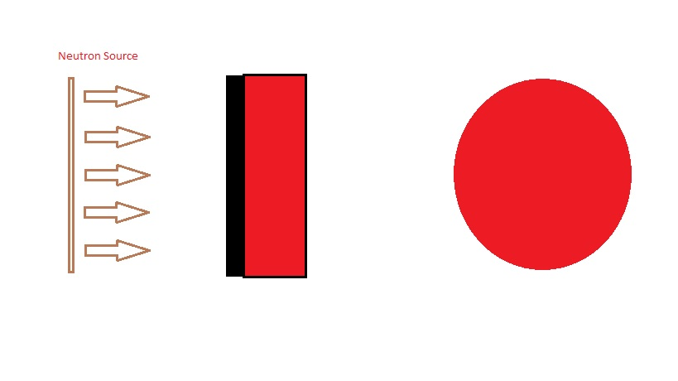
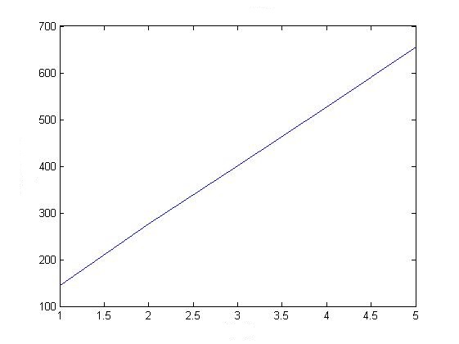
MCNPX simulations for N_{t} evaluation
MCNPX Geometry:
Parameters used in the simulations:
r = 2. cm
l₁ = 1, 2, 3, 4, 5 μm ; l₂ = 9 μm
d_{n} = 4. cm
As source → CERN n_TOF neutron flux
N_{t} are the Triton exiting by the C foil (x p pulse)
⁶L_{i} deposition
Transverse
section
r
d_{n}
N_{t} /cm²
l₁
l₂
Carbon foil
Note : to get the effective neutron counting, N_{t} should be
multiplied for the intrinsic 1 keV electrons MCP detection
efficiency shown before.
l₁

Slide 6
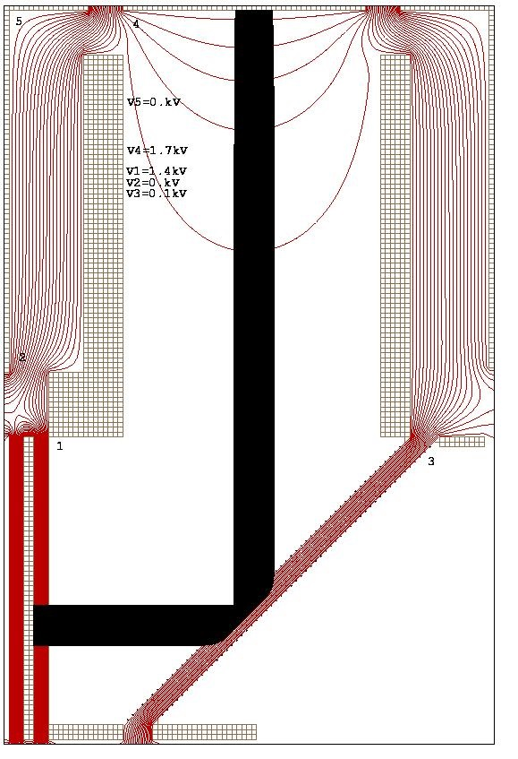
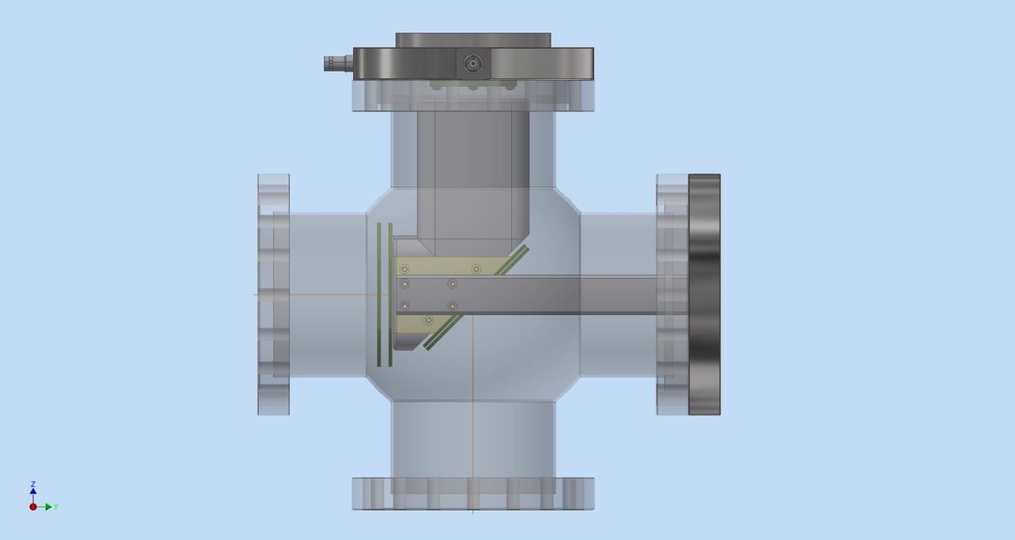
Electrostatic lens
In order to reduce the SE divergence the
MCP can be put to a higher voltage than
the electrode 1 to obtain a focusing lens as
shown in the simulations →
All the simulations done have driven
us to the Electrostatic mirror mechanical
design :
MCP
Shielding electrode
Grids with C foil
insulators
Support bar
Cross vacuum chamber
Reflecting grids

Slide 7
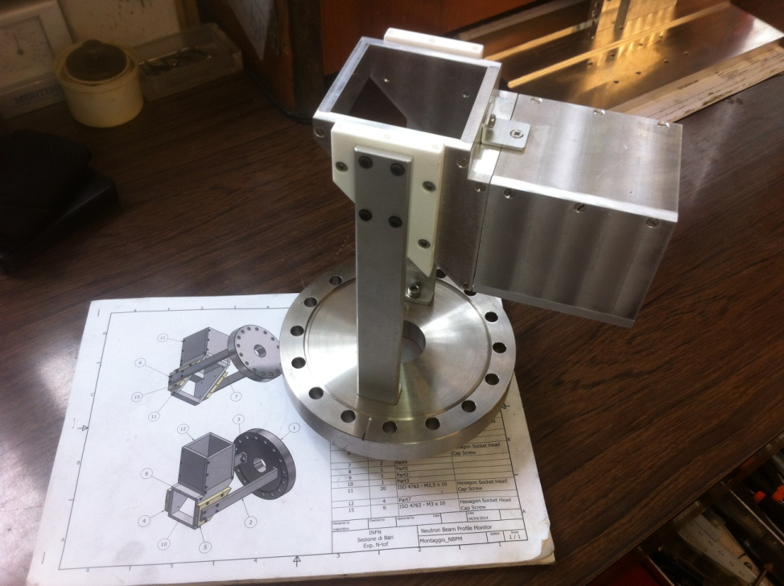
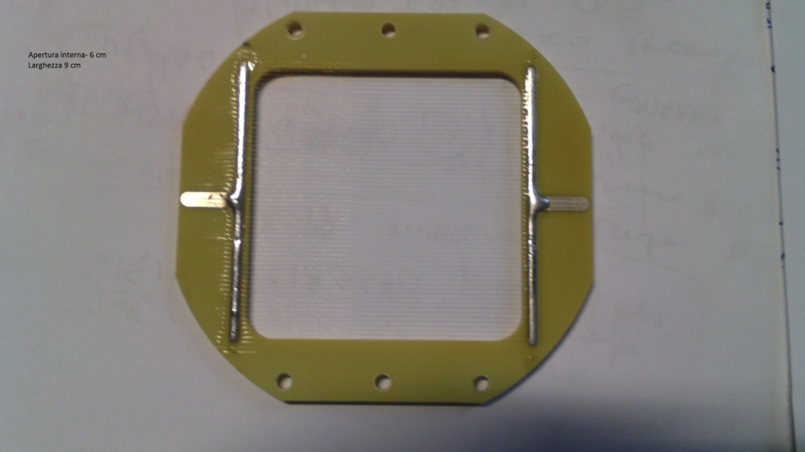
Specchio elettrostatico e griglie
Griglia di accelerazione
Specchio montato

Slide 8
Electrostatic mirror test in progress
La camera CCD + la lente è stata ordinata dalla Hmamtsu a Febbraio
Lo specchio elettrostatico con convertitore è stato montato e messo sottovuoto
Le prime misure di Test sono state avviate con l’uso di una flangia con assembly
di MCP con anodo:
Neutron source, 252Cf
Rate senza sorgente: r=0.13
con sorgente e s.e. on r=0.24
con sorgente e s.e. off r=0.22
RGA
Griglia di accelerazione con convertitore
Nota: effetto diretto dei neutroni molto piccolo. Continueremo le misure di test
mettendo una sorgente di α (²⁴¹Am) vicino al foglio con convertitore

Slide 9
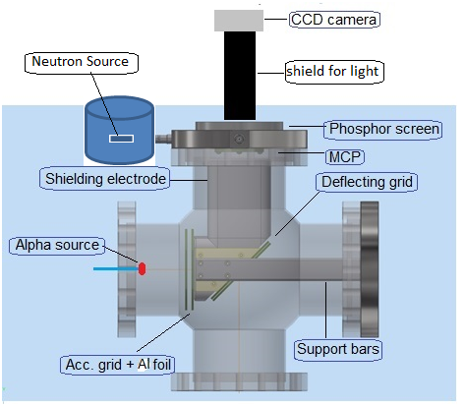
Test sperimentale con camera CCD
Experimental apparatus scheme. In the figure, the radioactive sources placed in the positions used for the test measurements are also shown

Slide 10
Misure con sorgente di neutroni (s.n.)
Background con V_{g}=V_{f}=-1kV→ r = 1.7 ± 0.1 s⁻¹
Segnale della s.n. con V_{g}=V_{f}=-1kV→
r = 3.4 ± 0.2 s⁻¹

Slide 11
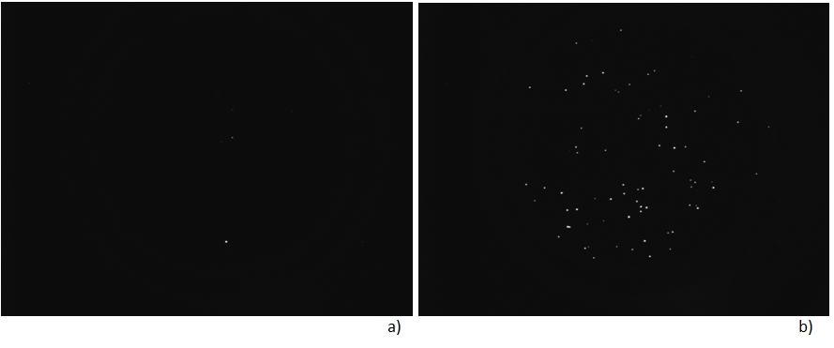
Test measurement results with α Source
CCD camera snapshots for the measurements with the α source. The light points on CCD camera represent the α hit Al foil
Signal with Electrostatic Mirror off (background)
Signal with electrostatic Mirror on
In a) the CCD background signal, (4 light points with 2 light points less visible because of the figure size reduction) obtained when the electrostatic mirror was off (V_{foil}=V_{grid}= 0 V); in b) the CCD signal with electrostatic mirror on (V_{foil}=V_{grid}= -1 kV), about 100 light points (also here some light points was less visible and have been lost in the figure reduction).

Slide 12
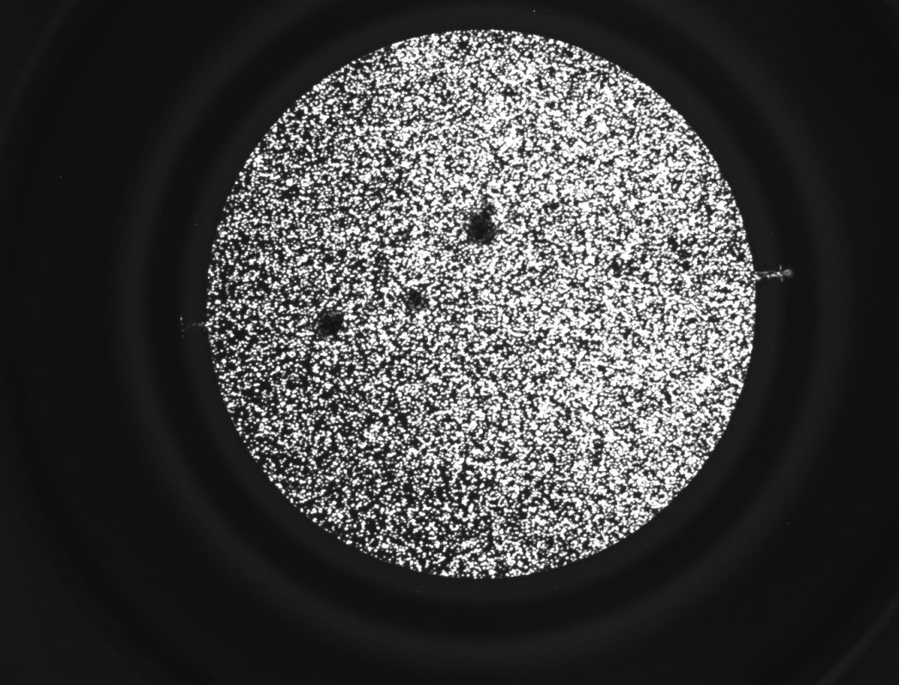
Effetto corona
a)
b)
. Possible Corona effect on the grid wires. CCD camera signal with: a) V_{g}= -2.8 kV, V_{f}= 0 V; b) V_{f}= -2.8 kV, V_{g}= 0 V. The high voltage
on the deflecting grid (V_{g}) gave a very big signal because that grid was placed in front of MCP face.

Slide 13
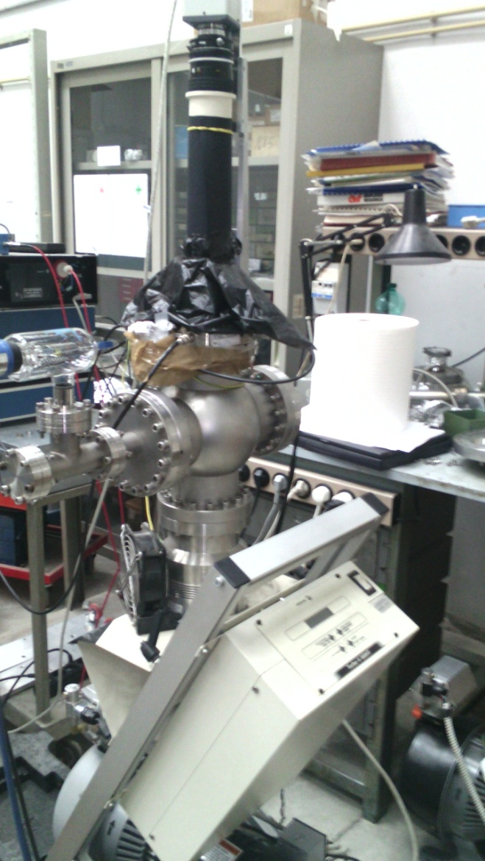
Necessità per il test su fascio
Una Camera da vuoto più larga adatta al montaggio del monitor sulla stessa flangia dove si trova
il MCP assembly.
Un sistema di pompaggio capace di portare la camera ad un vuoto di almeno 10⁻⁶ mb
un PS di HV capace di dare almeno 6 kV positivi
due PS di HV capaci di dare almeno 1.5 kV
Un computer che possa pilotare la camera a CCD (Hamamatsu)
che permette il readout del segnale (vedi foto). Tale computer si
deve poter collegare alla camera attraverso un cavo con connessioni
di tipo IEE 1394, dette, mi pare, FIREWIRE (se non avete sul PC
questo tipo di connessione possiamo fornire un adattatore su
scheda PCI).
La camera può essere ‘triggerata’ dall’esterno con connettore tipo
HR10A-7R-6S.
Camera CCD + lente e tubo per schermare dalla luce esterna
Camera da vuoto che ospita il monitor di neutroni
Carrello con sistema di pompaggio

Slide 14
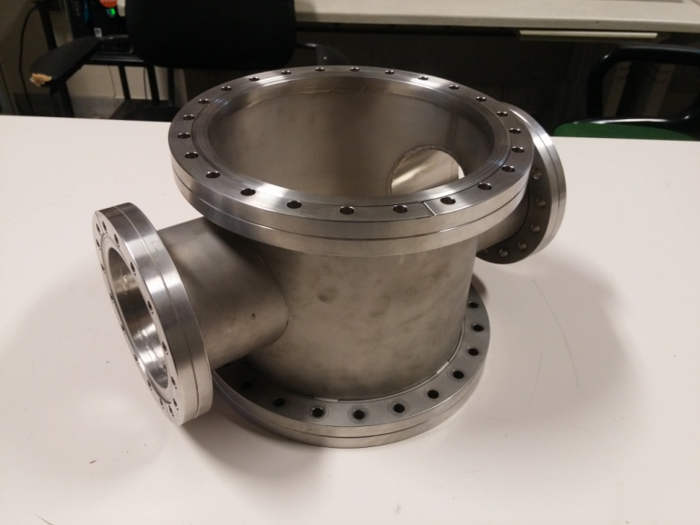
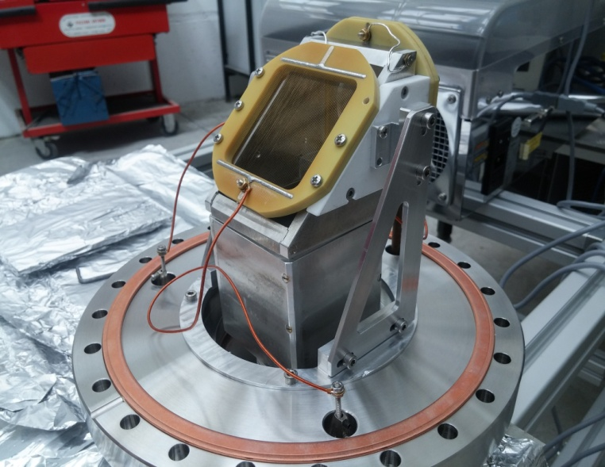
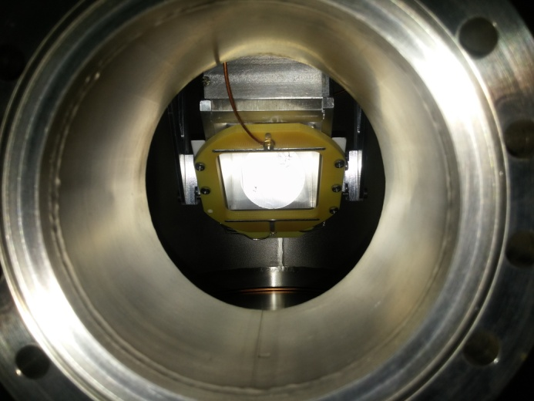
Nuova ‘vacuum chamber’ e nuovo supporto per ‘specchio elettrostatico
a)
b)
Nuova ‘vacuum chamber’ .
S. E. montato con iI nuovo supporto sulla stessa flangia
su cui è montato il ‘MCP assembly’
c) Flangia montata sulla nuova camera nessun ingombro sul
‘beam axis’
c)

Slide 15
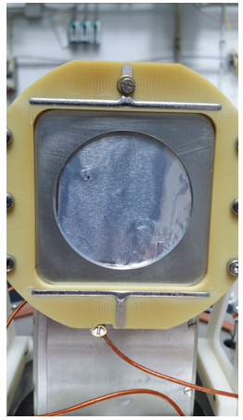
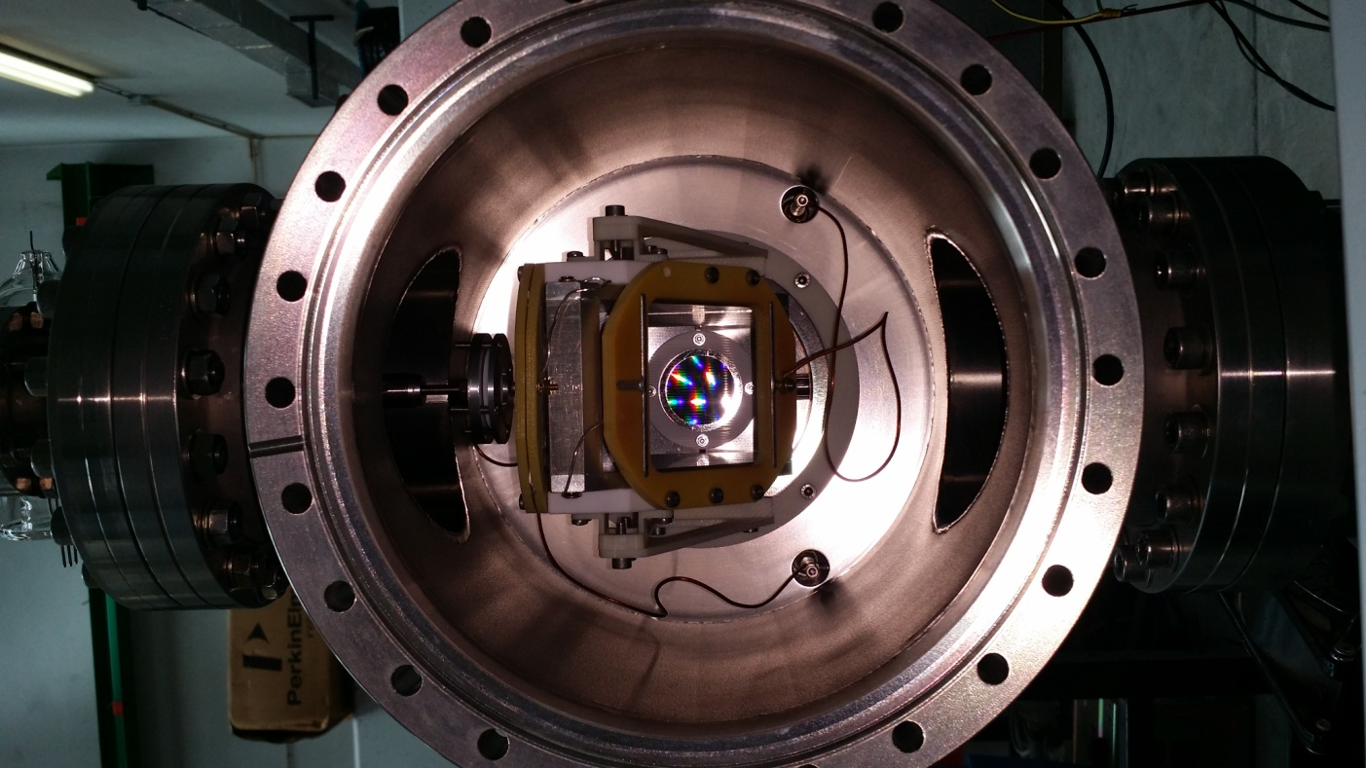
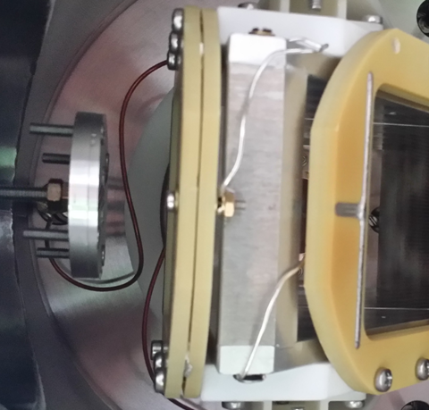
Altre foto montaggio Monitor con sorgente α per nuovo test
b)
a)
Neutron converter su foglio di Al
Montaggio del monitor con sorgente α
Primo piano montaggio sorgente α
c)

Slide 16
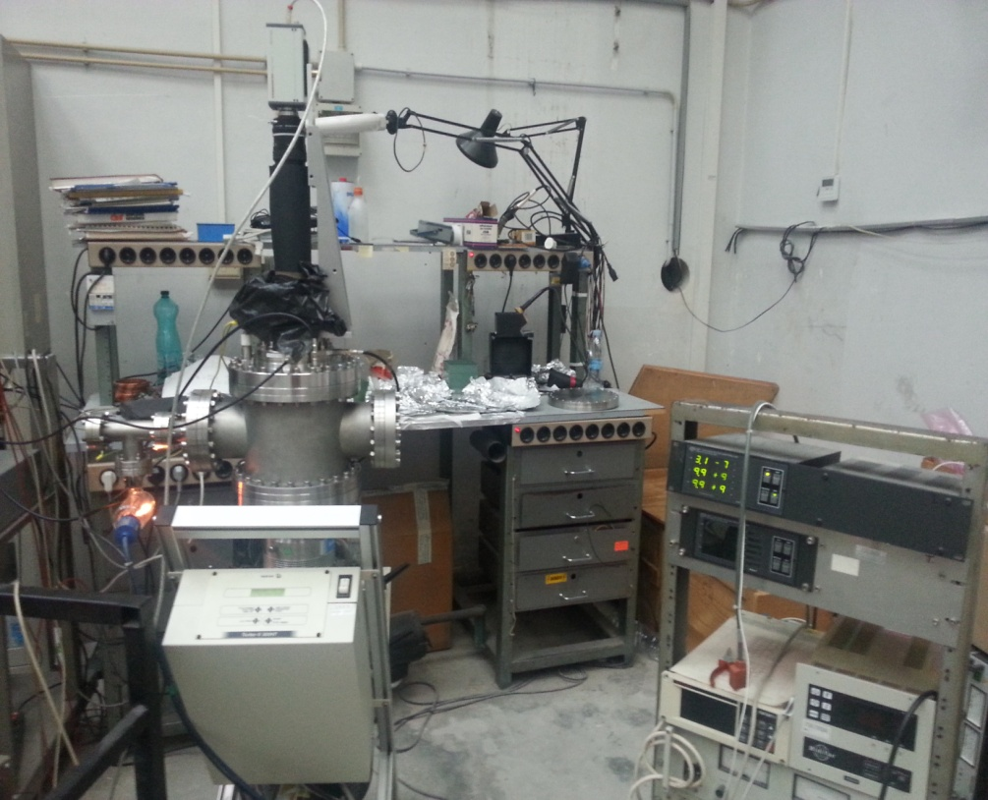
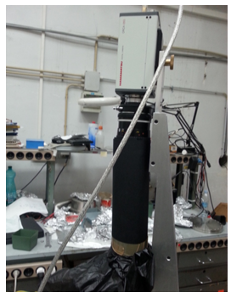
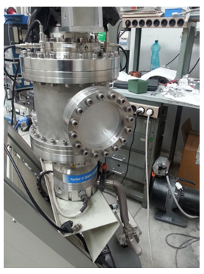
Nuovo test e modifche per la misua sul fascio di n_TOF al CERN
Apparato sperimentale per il nuovo test dopo le modifiche

Slide 17
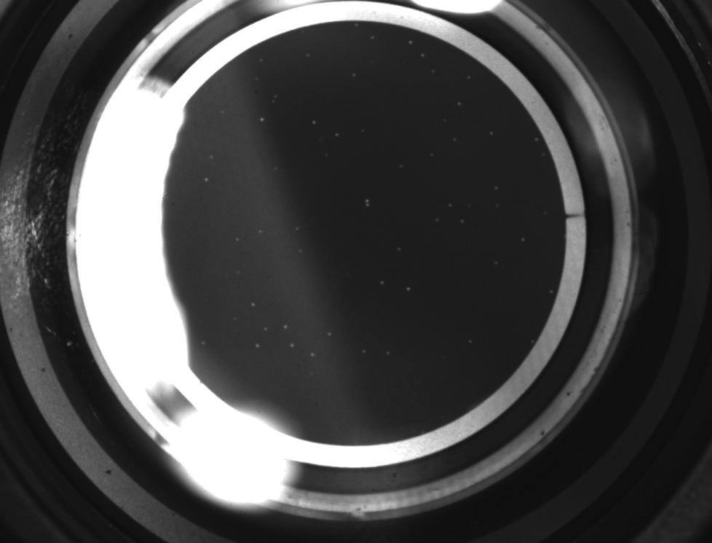
Risultati con la nuova ‘vacuum chamber’ e col nuovo supporto
a)
b)
Background con S. E. off
Segnale della sorgente α con S. E. on
Nota: Il segnale ed il back ground sono costituiti da light points molto
più numerosi rispetto al test precedente perchè in quest’ultima
configurazione la sorgente α è molto più vicina

